Slide 1
Máquinas de Aprendizaje Tarea 2
Felipe Araya Barrera Sebastián Vergara Miranda

Slide 2
Reducción de dimensionalidad para clasificación

Slide 3
Descripción de dataframes
Datos de entrenamiento: 528 registros.
Datos de prueba: 462 registros.
Promedio de palabras por ítem en cada clase (conjunto de entrenamiento): 4.8 palabras.
Promedio de palabras por ítem en cada clase (conjunto de prueba): 4.2 palabras.

Slide 4
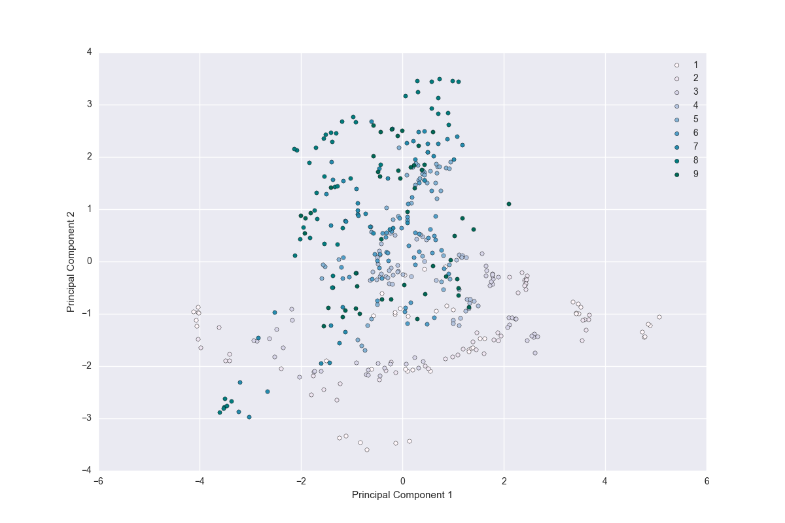
PCA (paleta PuBuGn)

Slide 5
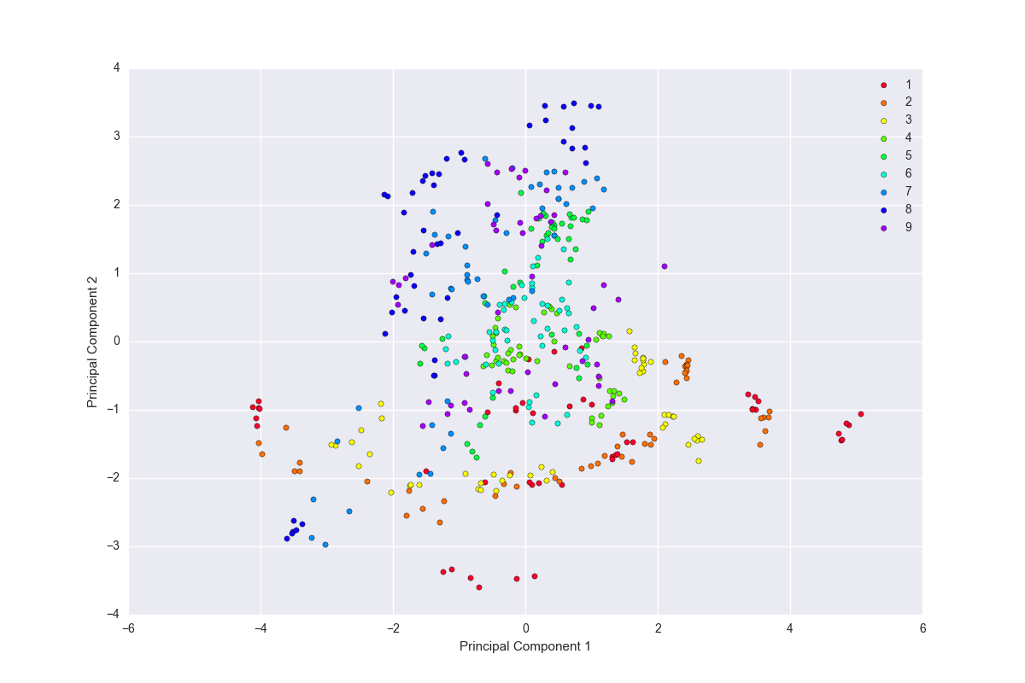
PCA (paleta gist_rainbow)

Slide 6
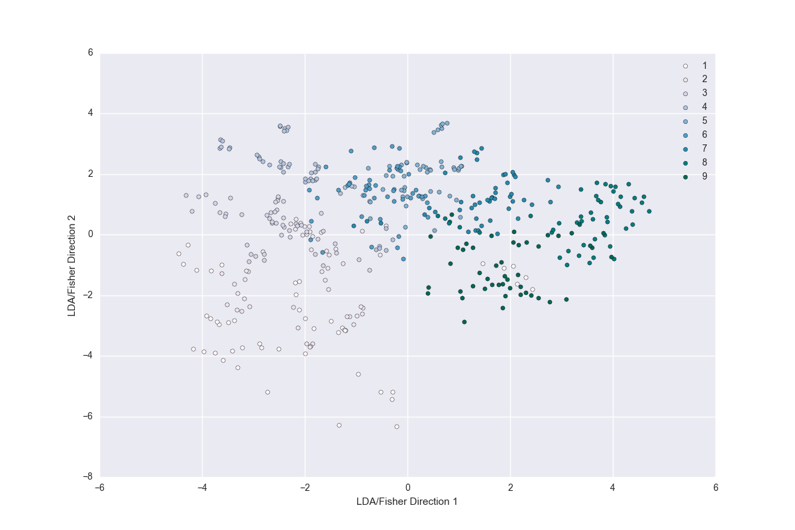
LDA (paleta PuBuGn)

Slide 7
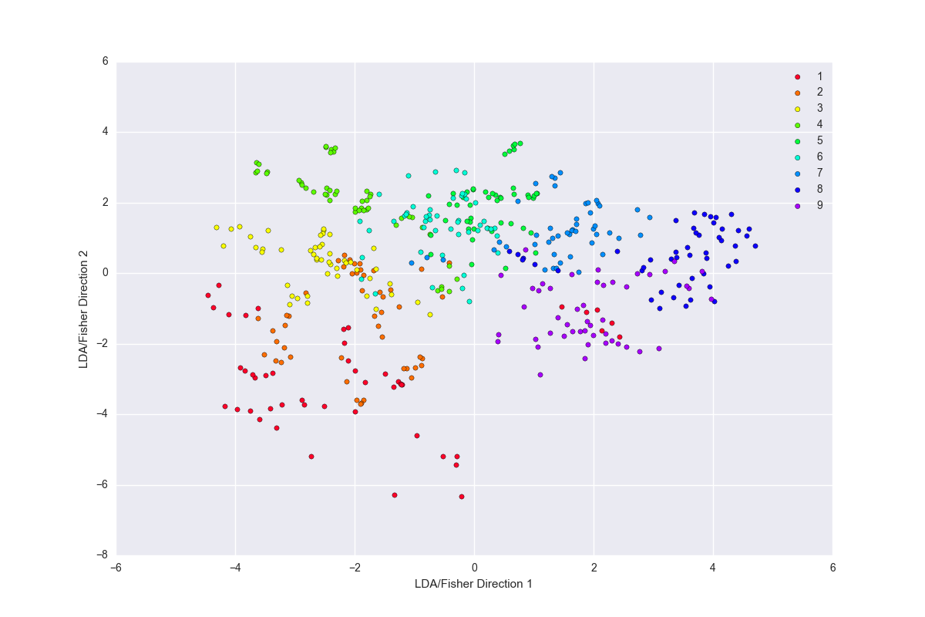
LDA (paleta gist_rainbow)

Slide 8

Construcción de clasificador
La construcción del clasificador se realizó sólo en base a la probabilidad de ocurrencia de cada clase:
En este caso todos las clases poseían la misma probabilidad, por ende para realizar la clasificación se optó por generar un número aleatorio para saber de que clase sería dato.

Slide 9
Comparación LDA, QDA y K-NN
Precisión LDA con datos de entrenamiento: 68%
Precisión LDA con datos de prueba: 45%
Precisión QDA con datos de entrenamiento: 98%
Precisión QDA con datos de prueba: 42%
Precisión K-NN con datos de entrenamiento: 93%
Precisión K-NN con datos de prueba: 49%

Slide 10
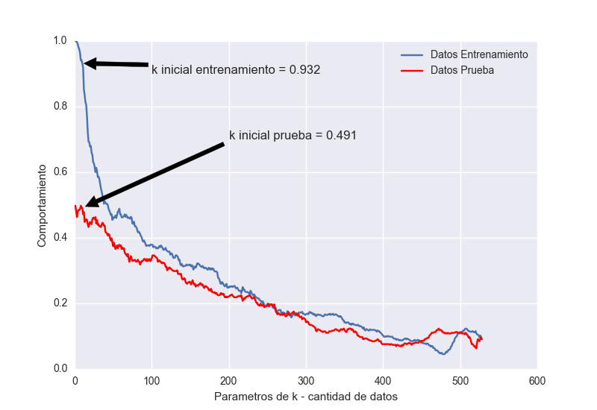
Desempeño K-nn

Slide 11
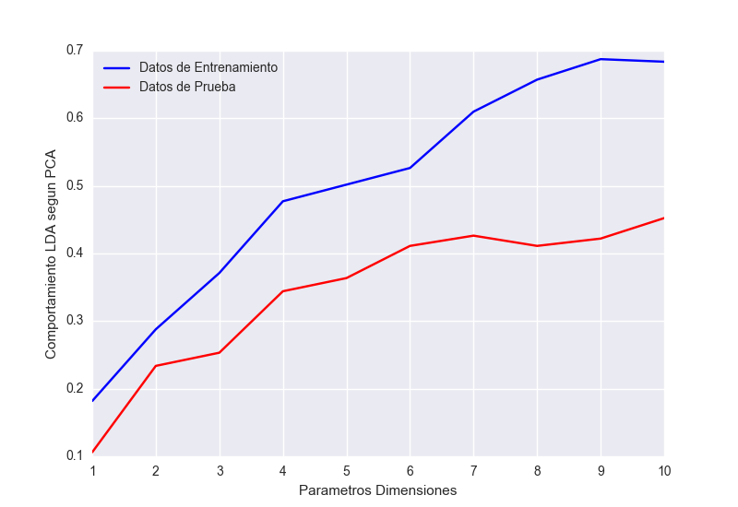
Desempeño de LDA, utilizando PCA

Slide 12
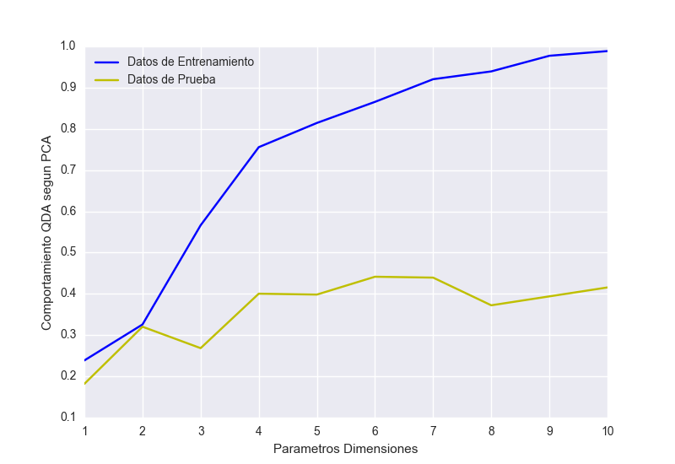
Desempeño de QDA, utilizando PCA

Slide 13
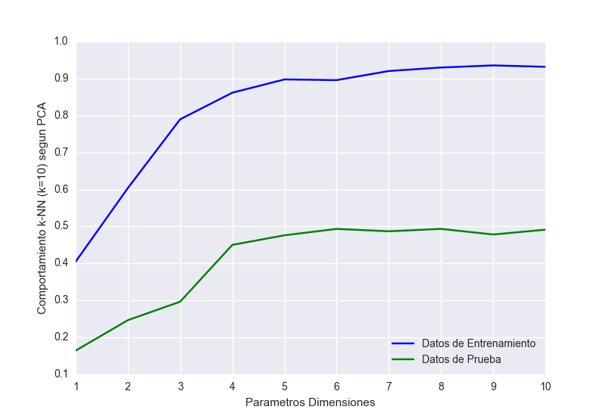
Desempeño de K-nn, utilizando PCA

Slide 14
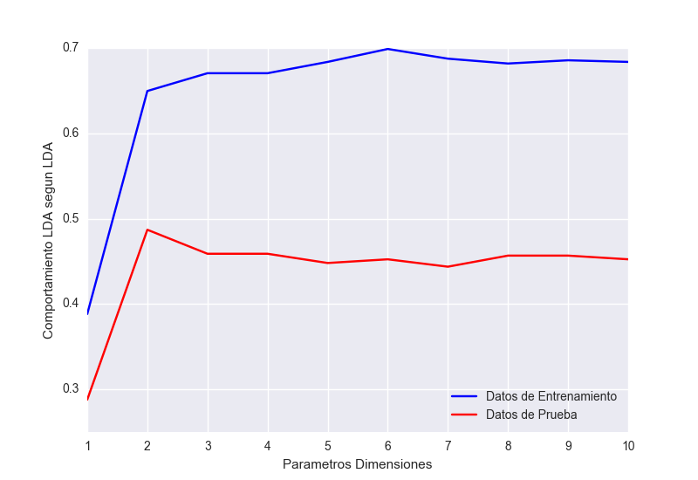
Desempeño de LDA, utilizando Fisher Discriminant

Slide 15
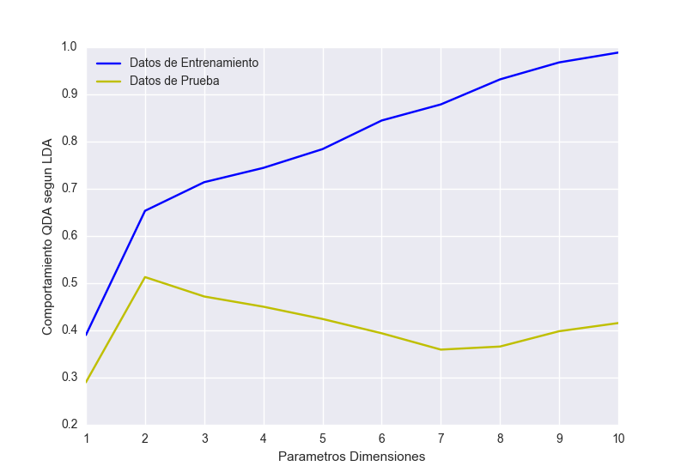
Desempeño de QDA, utilizando Fisher Discriminant

Slide 16
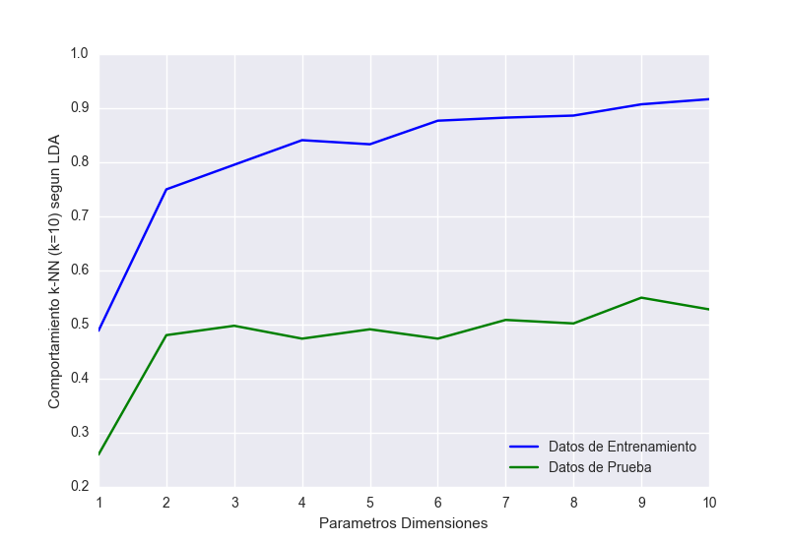
Desempeño de K-nn, utilizando Fisher Discriminant

Slide 17
Análisis de opiniones sobre películas

Slide 18
Preprocesamiento de texto: Stemming v/s lematización
Se obtienen mejores resultados con lematización: Reduce a su tronco léxico base sólo tokens que corresponden.
Stemming reduce tokens que no son verbos, como something y already.
Ejemplo: If you’re good at something, never do it for free.
Stemming: ‘re good someth , never free
Lematización: ‘re good something, never fee

Slide 19
Descripción de datos
Set de entrenamiento y de prueba: 3554 registros cada uno.
Cada registro posee dos características: Text (opinión del usuario) y sentimiento (polaridad de la opinión).
Polaridad de la opinión: +1 si es positiva, -1 si es negativa.

Slide 20
Construcción de vocabulario
|Vocabulario| = 9811 tokens.
Top-ten de tokens: token v/s frecuencia: (film, 581) (movie, 567) (one, 259) (ha, 246) (like, 239) (story, 204) (character, 178) (time, 176) (make, 167)

Slide 21
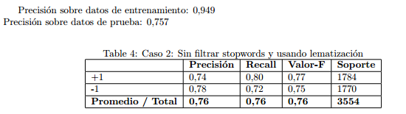
Desempeño de clasificadores: Clasificador Bayesiano Ingenuo
Las mejores métricas se obtienen al no filtrar stopwords y usar lematización.

Slide 22
Ejemplos
’a’ for creativity but comes across more as a sketch for a full-length comedy . Probabilidad -1: 0,96 Probabilidad +1: 0,04
it just goes to show , an intelligent person isn’t necessarily an admirable storyteller . Probabilidad -1: 0,53 Probabilidad +1: 0,47

Slide 23


Desempeño de clasificadores: Clasificador Ingenuo Multinomial
Las mejores métricas se obtienen al no filtrar stopwords y usar lematización.

Slide 24
Ejemplos
rice never clearly defines his characters or gives us a reason to care about them . Probabilidad -1: 0,94 Probabilidad +1: 0,06
an eccentric little comic/thriller deeply in love with its own quirky personality . Probabilidad -1: 0,23 Probabilidad +1: 0,77

Slide 25
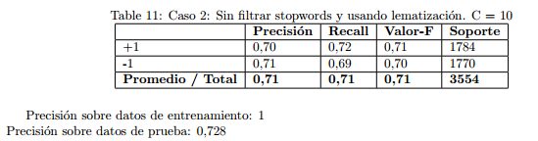
Desempeño de clasificadores: Regresión Logística Regularizado
Las mejores métricas se obtienen al no filtrar stopwords y usar lematización.
Parámetro C: Regularizar, es decir, minimizar error de predicción. Mejores resultados se obtienen para C = 10.

Slide 26
Ejemplos
entertains by providing good , lively company . Probabilidad -1: 0,01 Probabilidad +1: 0,99
k 19 stays afloat as decent drama/action flick Probabilidad -1: 0,66 Probabilidad +1: 0,34

Slide 27
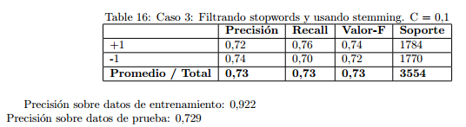
Desempeño de clasificadores: SVM Lineal
Las mejores métricas se obtienen al filtrar stopwords y usar stemming.
Parámetro C: Evitar que modelo se sobreajuste. Mejores resultados se obtienen para C = 0,1.

Slide 28
Ejemplos
this movie is maddening . it conveys a simple message in a visual style that is willfully overwrought . Probabilidad -1: 0,47 Probabilidad +1: 0,53
what a bewilderingly brilliant and entertaining movie this is Probabilidad -1: 0,14 Probabilidad +1: 0,86

Slide 29
Comparación de métodos de clasificación
Se evalúa cada método en base a la cantidad de clasificaciones True Positive (TP), False Positive (FP), True Negative (TN) y False Negative (FN).
'el positivo' es la clase +1, y 'el negativo' es la clase -1.
Mejor resultado clase +1 (TP): Modelo Bayesiano Ingenuo (ver gráfico).
Mejor resultado clase -1 (TN): Modelo Ingenuo Multinomial (ver gráfico).

Slide 30
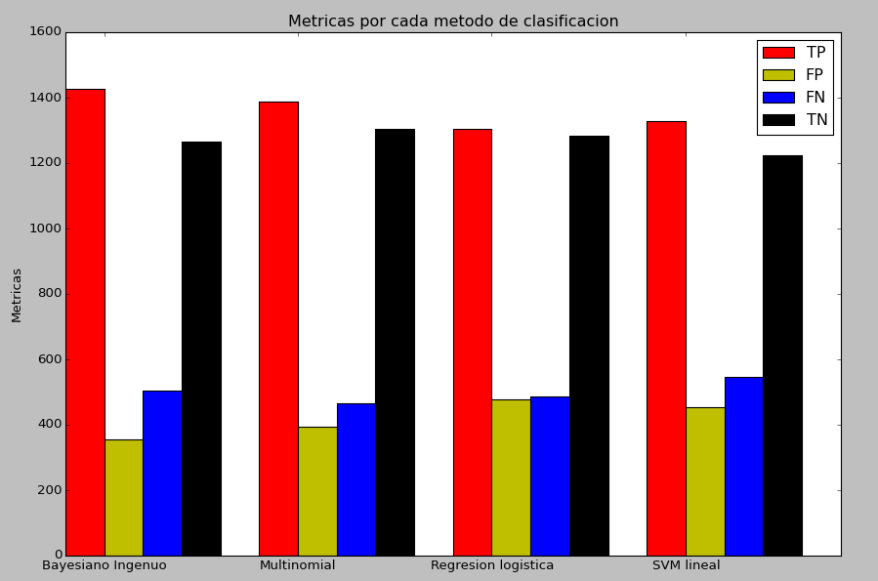

Slide 31
Skill Prediction en LinkedIN

Slide 32
Descripción de dataset
Existen 7890 perfiles y 14544 competencias.
Datos se almacenan en matriz sparse Z, de dimensiones 7890 x 14544.
La casilla ij de Z posee el valor 1 si el perfil i declara la competencia j. En caso contrario, su valor es 0.
Conjunto de entrenamiento: Corresponde al 60% de los registros de Z.
Conjunto de prueba: Corresponde al 40% de los registros de Z.

Slide 33
Descripción de dataset
Existen 7890 perfiles y 14544 competencias.
Datos se almacenan en matriz sparse Z, de dimensiones 7890 x 14544.
La casilla ij de Z posee el valor 1 si el perfil i declara la competencia j. En caso contrario, su valor es 0.
Conjunto de entrenamiento: Corresponde al 60% de los registros de Z.
Conjunto de prueba: Corresponde al 40% de los registros de Z.

Slide 34
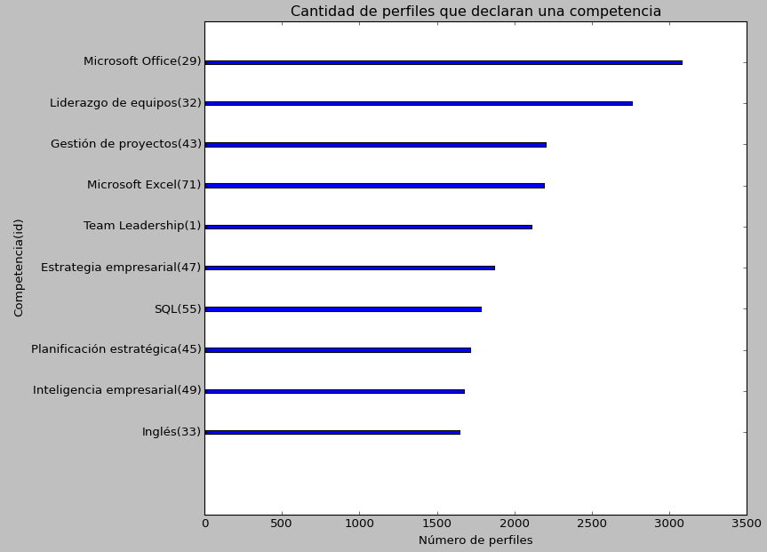

Slide 35
Predicción de la competencia Microsoft Office
Corresponde a la competencia más frecuente.
Se entrenan y evalúan cinco tipos de clasificadores:
Bayesiano Ingenuo Binario
Bayesiano Ingenuo Multinomial
Regresión Logística Regularizado
SVM Lineal
Vecinos Más Cercanos (k-NN)
Existen dos clases:
Clase 1: Competencia es declarada en perfil.
Clase 0: Caso contrario.

Slide 36
Análisis de resultados
Regresión logística: Precisión sobre conjunto de pruebas obtiene su mejor resultado para C = 0.01. Para siguientes instancias, precisión disminuye. SVM presenta mismo comportamiento.
Modelos binario y multinomial presentan buenos resultados, mas no mejores que regresión logística y SVM (resultado válido para siguientes predicciones).
k-NN presenta los peores resultados. K = 1 es el mejor.
Mejor resultado: Regresión logística, C = 0.01
Precisión de entrenamiento: 0.843684
Precisión de pruebas: 0.829840

Slide 37
Predicción de la competencia Liderazgo de equipos
En general, valores más altos de precisión (entrenamiento y prueba) para todos los clasificadores respecto a predicción de Microsoft Office.
Resultados similares a predicción anterior, pero regresión logística obtienen valores más altos de precisión para C = 0.1, al igual que SVM.
Nuevamente, regresión logística es el clasificador más preciso, con C = 0.1.
Precisión de entrenamiento: 0.915927
Precisión de prueba: 0.895120

Slide 38
Predicción de la competencia Gestión de proyectos
En general, valores inferiores de precisión (entrenamiento y prueba) para todos los clasificadores respecto a predicción de Liderazgo de equipos, pero superiores a predicción de Microsoft Office.
Resultados similares a predicciones anteriores, nuevamente con C = 0.1 tanto para regresión logística como SVM.
Por tercera vez, regresión logística es el clasificador más preciso, con C = 0.1.
Precisión de entrenamiento: 0.912759
Precisión de prueba: 0.873574

